Slide 1

项目计划
G001
组长：毕金翔
组员：韩涵
组员：陈洁

Slide 2

项目概述
可行性分析
01.
05.
02.
项目分解
会议纪要
06.
03.
人员组织分工及评分
配置管理工具
07.
08.
参考文献
04.
专题计划要点
CONTENTS

Slide 3
项目概述
01

Slide 4
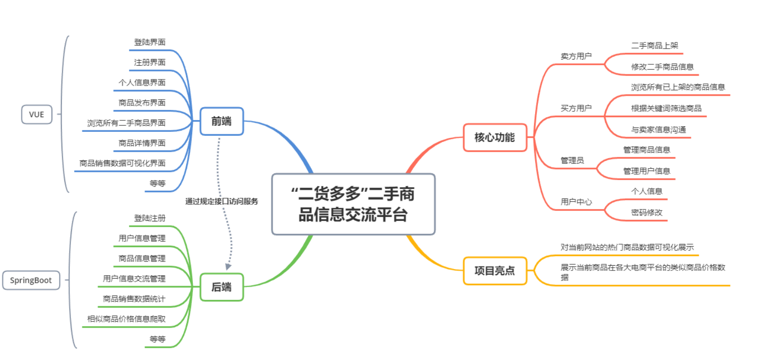
项目概述

Slide 5
条件与限制
应具备的条件：在成员的能力上，小组成员需要拥有项目管理能力，软件工程管理能力，软件体系架构能力，文档编写能力，编码能力，使用vue和spring boot进行网页开发的能力，软件测试能力，团队协作能力。在硬件上，需要有可以进行项目管理与软件开发的电脑。在软件上，需要有合适的开发工具和配置管理工具。
现已具备的条件：在能力上，小组成员已具备基本的团队协作能力与编码能力。在硬件上，所需的进行管理及开发的电脑已具备。在软件上，所需的开发及配置管理工具已具备。
需创造的条件:小组成员需通过软件工程课的学习，初步掌握一定的项目管理能力，软件工程管理能力，软件体系架构能力。在课外，小组成员还需通过学习掌握使用vue和spring boot进行网页开发的能力，软件测试的能力等。

Slide 6
项目分解
02

Slide 7
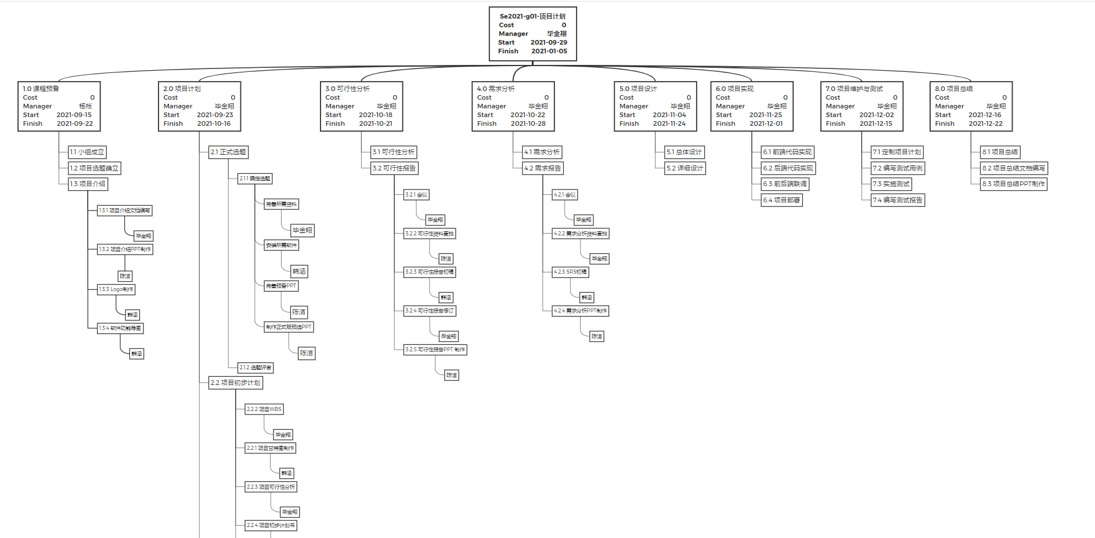
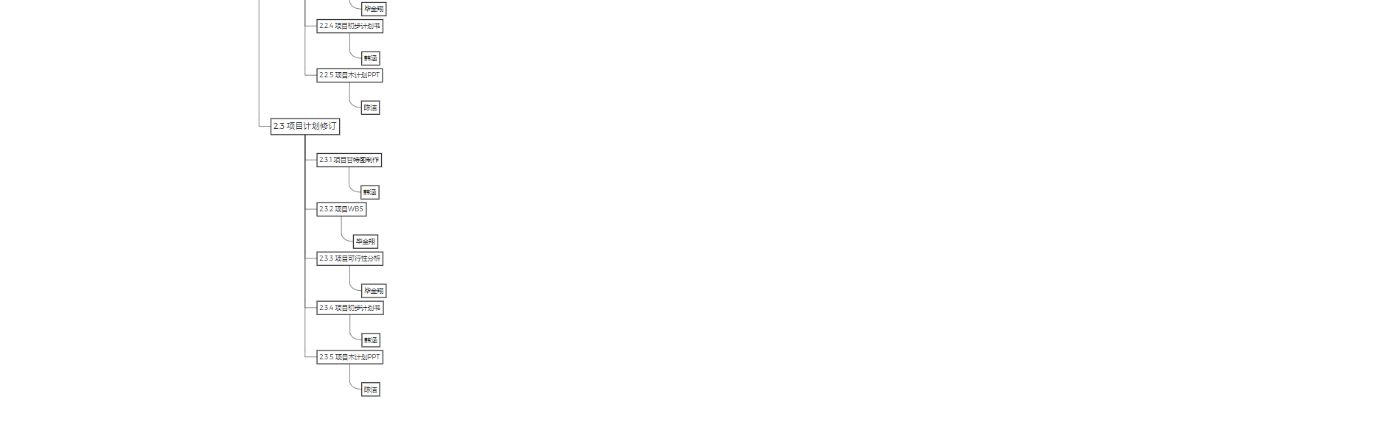
WBS

Slide 8
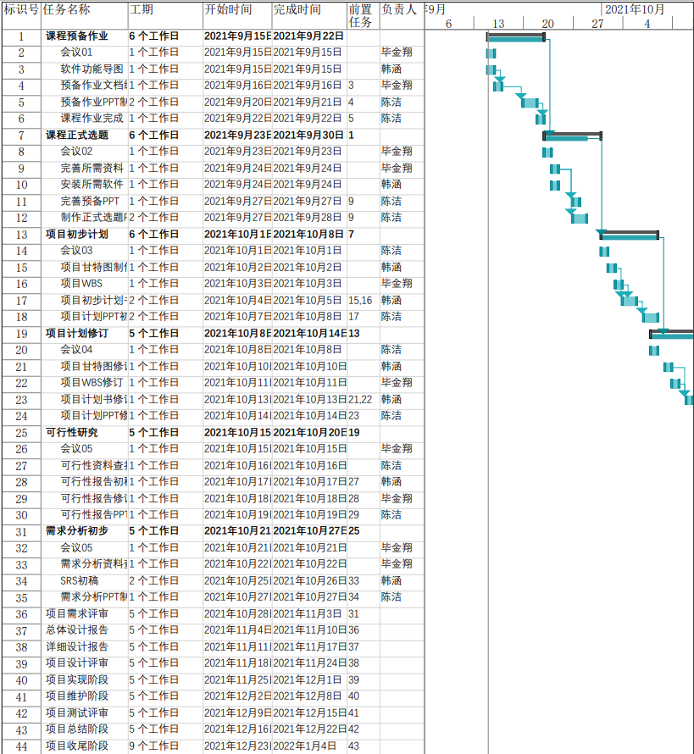
进度

Slide 9
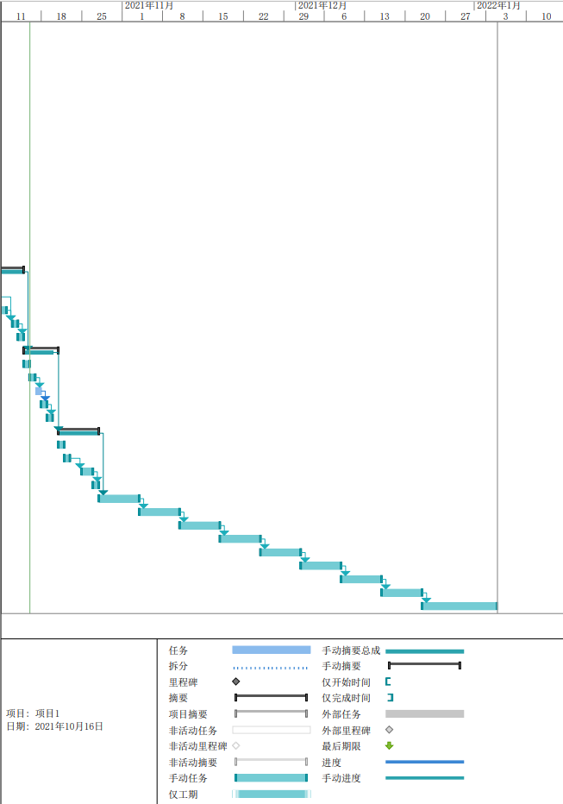
进度

Slide 10
项目预算
人员成本：根据人社通查到资料显示从事软件方向工作，非私营年平均收入235430元，私营年平均收入103478元。现根据每月平均工作21.75天，每天八小时算得，非私营平均时薪112.75，私营平均时薪49.56元。小组组员每人每天工作3小时，工作至2021年1月5日课程结束，总共工作112天。
所需工资：112*3* 49.56 =16652.16元/人。小组三人总计 49956.48元。
硬件成本：开发所需笔记本电脑，按每人 7000 元计算。小组三人总计 21000 元。
团队建设成本：每周进行一次例会，每次例会至少需要 3 杯奶茶。一周 30 元，本学期
总共 16 周，共计 480 元。
服务器：腾讯云开发者计划学生服务器 79 元/年。
报告支出：按每次 2 元，一共 5 次计算，共计支出 10 元。
成本总计至少为 71525.48 元。
实际支出约为 569 元。

Slide 11
关键问题
影响项目的关键问题：对于各大电商平台相关商品的价格信息爬取功能，需要找到合适的开源 API 接口进行爬取操作，取舍合适可用的 API 接口进行操作。
对于销售二手商品的数据可视化功能，要选取并学习合适的前端展示图表组件，进行可视化界面开发，并在后端开发适合的数据接口。
设备条件：小组成员的开发设备需具备能够进行 Vue 以及 SpringBoot 开发的环境以及进行版本控制的工具。
风险因素：目前小组成员尚未具备使用 Vue 和 SpringBoot 进行开发的能力，无法直接进行开发。因此小组成员必须提前学习相关知识，遇到专业问题与老师同学及时交流沟通，或通过网络教程解决问题。
项目还具有时间紧张无法按时完成的风险。小组成员目前开发经验不足，无法正确把控时间，可能会导致项目逾期。针对该风险，小组成员需考虑各种潜在因素，对项目进行详细分解，并按照计划书严格执行计划。

Slide 12
人员组织分工及评价
03

Slide 13
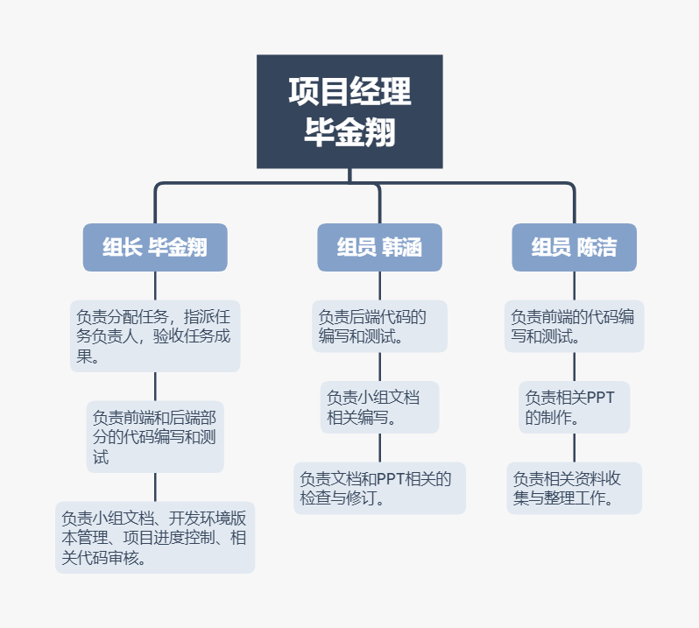
总体项目人员分工

Slide 14
当前阶段组员评价
毕金翔
负责计划书的编写
负责WBS模型制作
工作评价：90
韩涵
负责项目logo设计制作
负责甘特图的制作
负责记录会议纪要
工作评价：95
陈洁
负责资料的收集
负责PPT的制作
工作评价：85

Slide 15
专题计划要点
04

Slide 16
可行性分析（SWOT分析）
以其他的校园二手交易网站为模板，开发专门服务于城院的二手交易信息网站。追加比价功能与数据展示等亮点功能，提高用户体验。
优势 Strengths 小组成员学习过WEB程序设计等课程，对HTML、CSS、JavaScript技术比较熟悉，学习曲线平缓。 | 劣势 Weakness 应用场景受限，灵活性不够。
机会 Opportunities 现在城院内还没有类似的平台出现，同学买卖二手商品的需求大，市场前景广阔。 | 威胁 Threats 追加的亮点功能需要学习爬虫技术，有一定的实现难度。

Slide 17
可行性分析（关键技术分析）
使用成熟的开发软件：开发此项目本组采用Vue框架编写项目网页前端部分，后端采用Spring Boot，数据库采用MySQL。此技术一般具有较高的成功率，另外，该软件经过长时间、大范围使用、补充和优化，其精细程度、优化程度、可操作性、经济性等方面要比很多新兴软件好。鉴于以上原因，软件项目开发过程中，在可以满足系统开发需要、能够适应系统发展、保证开发成本的条件下，本组尽量采用成熟技术。
风险描述 | 应对措施
1 Git远端仓库崩溃 | 及时发现，用本地版本去创建新的远端仓库
2 技术开发经验不足 | 寻找资料，讨论学习
3 管理工具、开发工具、测试工具等不能及时到位 | 在项目的启动阶段就落实好各项工具的来源或可能的替代工具，在这些工具需要使用之前（一般需要提前一个月左右）跟踪并落实工具的到位事宜

Slide 18
可行性分析
05

Slide 19
专题计划要点
1、人员培训计划：由于编程人员没有类似的项目开发经验，因此在详细设计前自学培训（包括 vue、Spring boot、服务器配置管理等，见下表）。培训内容 时间 参与者Vue 自行安排学习时间 全体组员Spring boot 自行安排学习时间 全体组员服务器配置与管理 自行安排学习时间 全体组员配置管理 自行安排学习时间 全体组员
2、测试计划：测试时所有人员都要参与，并邀请测试用户参与测试，并记录不足之处，以便人员可实行软件修正与优化。
3、质量保证计划：开发过程中互相监督与检查，尽量避免错误；开发小组可以不定期对用户进行软件系统的维护，必要时可对用户进行必要的软件使用培训。
4、配置管理计划：指派专门人员毕金翔同学负责，该名同学有配置管理经历。其他成员需自行学习相关内容，方便使用。
5、用户培训计划：不需要对用户培训就可以使用。

Slide 20
会议纪要
06

Slide 21
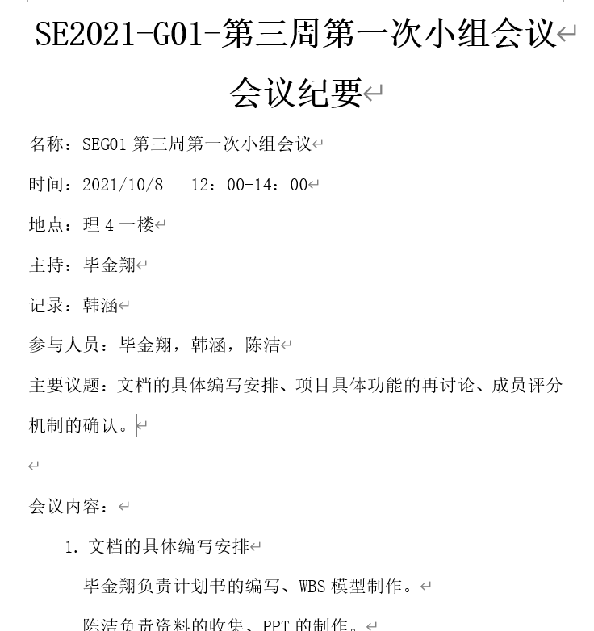
会议纪要

Slide 22
配置管理工具
07

Slide 23
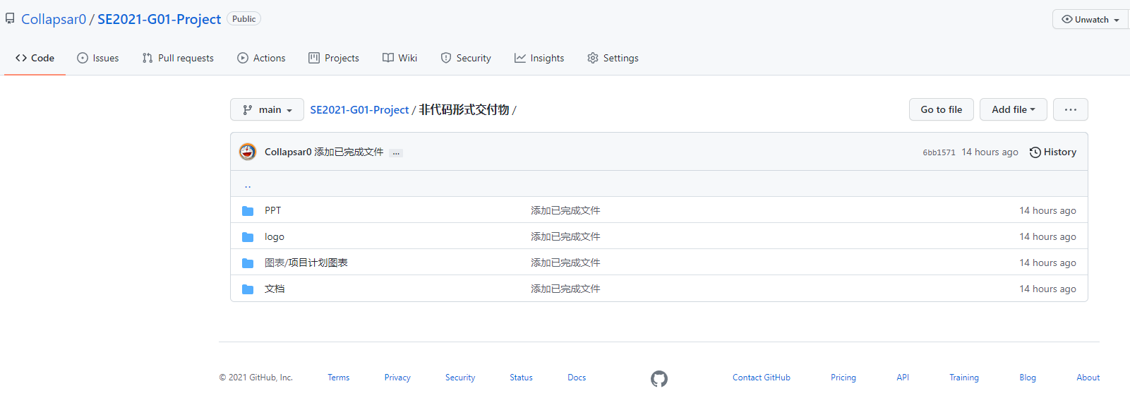
配置管理工具
Github仓库：

Slide 24
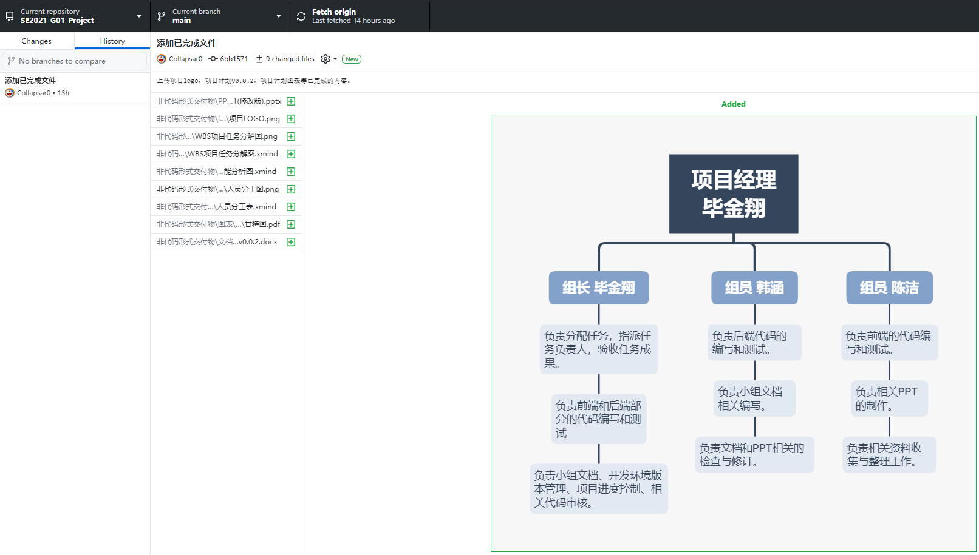
配置管理工具
GitHub Desktop界面：

Slide 25
参考文献
08

Slide 26
参考文献
参考标准：
[1] ISO-9001:2015 标准的软件工程项目开发计划书模板
参考网址：
[1] K.SHI. squirrel 校园二手交易平台[Z] https://blog.csdn.net/HLK_1135/article/details/71616789 引用时间:2021/09/25
[2] Copyright©五毛科技.校内淘.[DB/OL]
https://xiaoneitao.cn/ 引用时间:2021/09/25
参考模型：
[1]朵朵校友圈[DB/OL]
#小程序://朵朵校友圈/朵朵校友圈/Q93RNuFBVkHlPJi 引用时间:2021/09/25
参考书目：
[1]张海藩,牟永敏.软件工程导论[M].清华大学出版社:北京,2013:1-31.

Slide 27
Thank you
G001

